Slide 1
电子就业协议填写方法（共七步）

Slide 2
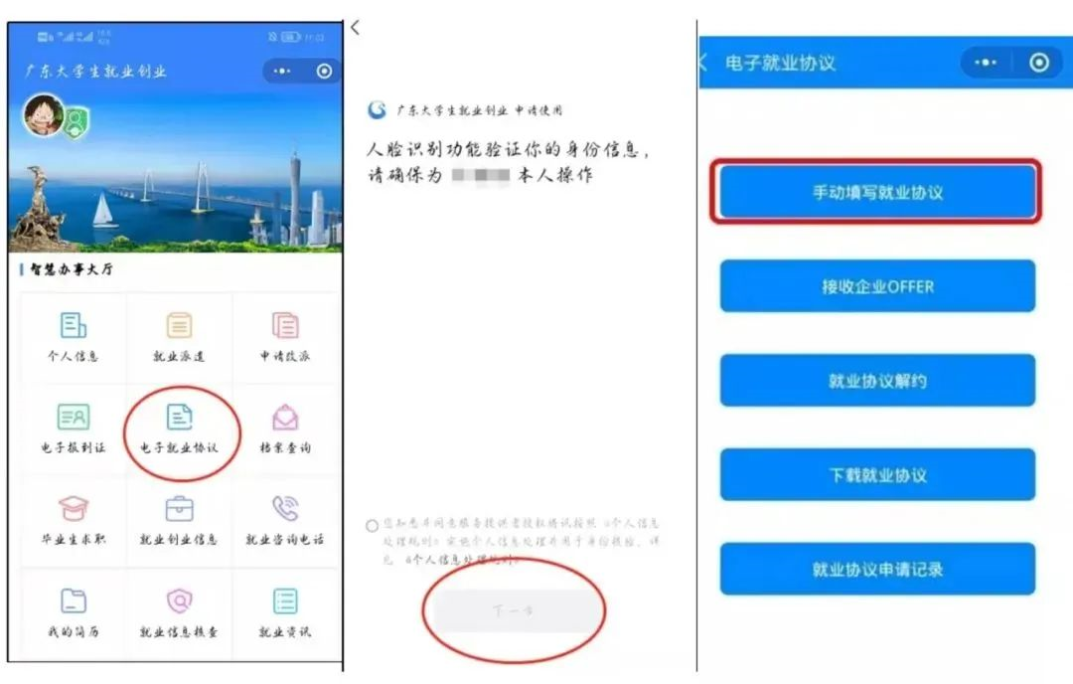
第一步：打开微信小程序“广东大学生就业创业”，点击图中“电子就业协议”，进行“人脸识别”，人脸识别成功后点击”填写就业协议“。（如提示“学籍绑定”，则先完成学籍绑定。绑定学籍后可进入“电子就业协议”。）
“广东大学生就业创业”微信小程序葵花码

Slide 3
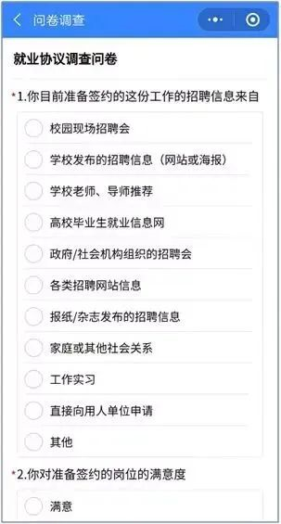
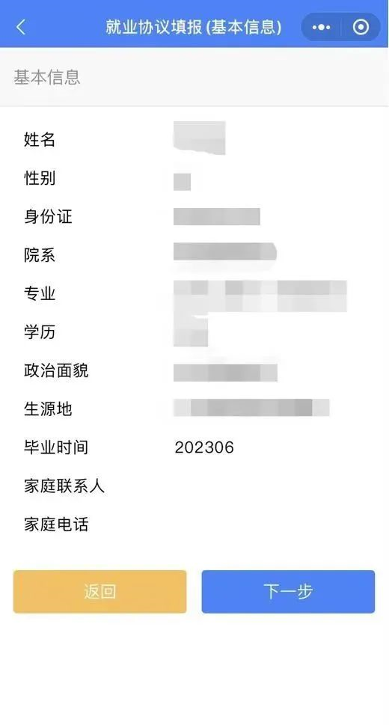
第二步：填写调查问卷后点击“提交”，进入“核对个人信息”页面，检查无误后点击“下一步”。（注：个人信息将直接显示在协议书中，姓名、身份证号、专业、生源地、政治面貌如有错误，应与学校招生与就业指导中心0757-88269850联系修改后再申请）

Slide 4
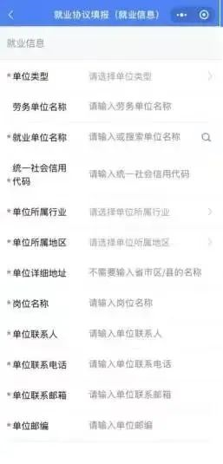
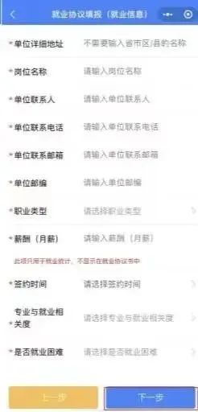
第三步：填报就业信息，如实填报，填报前务必与签约单位确定后再填报。
各项目填写要求及说明如下：
1、单位类型：根据签约单位的性质填写，
2、劳务单位名称：如为劳务派遣（即虽然与签约单位签订就业协议，实际工作时将与劳务单位签劳动合同的）形式的，可填写；若无，则不填写。
3、就业单位名称：填写签约单位全称，须与工商注册或法人代表证一致的名称；
4、统一社会信用代码：填写签约单位统一社会信用代码，必须与就业单位名称一致，
5、单位所属行业：签约单位所属主要行业的二级项目；
6、单位所属地区：签约单位所属地区，或主要工作地区；
7、单位详细地址：签约单位详细地址，无需重复填写单位所属地区，仅填写“单位所属地区”后的详细地址，如“**路**楼**号”；
8、岗位名称：到签约单位就职的岗位名称，如软件工程师、管理培训生等；
9、单位联系人：此次签约的单位联系人或就职部门联系人，须填写具体人名或人事部门；
10、单位联系电话：联系人电话，如为固话，须加区号；
11、单位联系邮箱：联系人邮箱，系统将自动发送确认邮件到该邮箱，签约单位可不同意协议书内容，由学生重新填写申请；
12、单位邮编：单位所在地区的邮政编码；
13、职业类型：从事岗位或工作内容的类型；
14、薪酬：与签约单位约定的实际具体月薪酬；
15、签约时间：与签约单位签订协议的时间；
16、专业与就业相关：将就职岗位或工作内容与专业的相关情况；
17、是否就业困难：求职过程中，就业的困难程度。

Slide 5
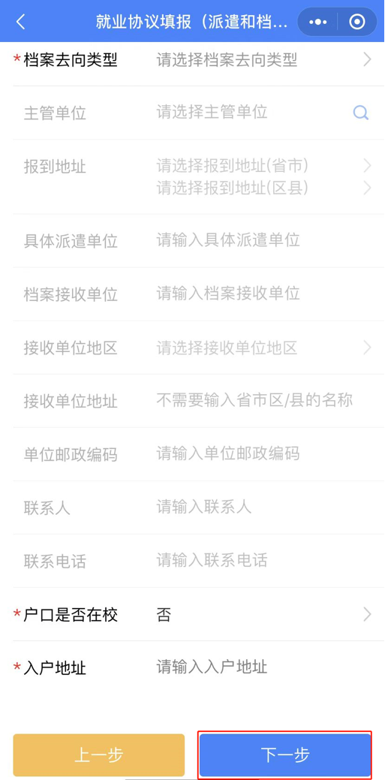
第四步：填写派遣和档案信息，进入“派遣和档案去向”页面。
档案去向类型统一选择：回生源地（如有接收函，档案地址那些就按接收函内容填写）
各项目填写要求及说明如下：
1、档案去向类型：指毕业后档案去向的类型。其中分四种类型：
（1）转回生源地，指户口档案直接回生源地的，或暂无法确认最终户口档案去向的，均选择此项。
（2）签约单位接收。指签约单位已具有人事接收权，可直接接收档案、户口，并与签约单位确认接收的，如广东电网有限责任公司，可先在“主管单位”项目中搜索确认；
（3）托管单位接收。指签约单位不接收或无权接收档案、户口，学生需挂靠人才服务机构的；
（4）上级主管单位接收。
2、主管单位：具有人事接收权的单位，即有接收户口档案审批权的单位，一般为当地人社局、人才中心，或省内省级单位。
3、报到地址：人事接收单位所在地区；
4、具体派遣单位：具体接收单位；
5、档案接收单位：档案实际接收的单位；
6、接收单位地区：档案接收单位所属地区；
7、接收单位地址：无需重复填写接收单位地区，只需继续填写“接收单位地区”后的详细地址，如“**路**楼**号”；
8、单位邮政编码：档案接收单位邮政编码；
9、联系人：档案接收联系人或部门；
10、联系电话：档案接收联系人或部门的联系电话；
11、户口是否在校：户口是否已迁来学校；
12、入户地址：根据实际情况填写，没有填“无”。

Slide 6
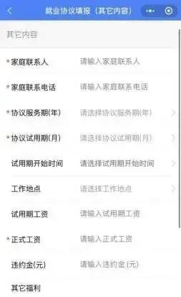
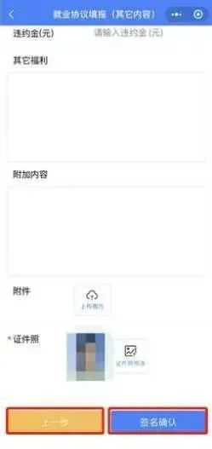
第五步：填填写协议书其他内容，进入“其他内容”页面。
家庭电话务必填写 11 位手机号码，不要填座机号。协议服务期（年）、协议试用 期（月）、试用期开始时间、工作地点、试用期工资、正式工资、违约金、其他福利等，务必咨询用人单位核实清楚后方可填写。（除公务员、银行违约金 8000+外，其他私营企业违约金一般低于 5000 元）。
各项目填写要求及说明如下：
1、家庭联系人：家庭主要联系人，以便紧急联系；
2、家庭联系电话：对应（1）所填联系人的联系电话；
3、协议服务期（年）：与签约单位协商确定就业服务期限；
4、协议试用期（月）：与签约单位协商确定的试用期限；
5、试用期开始时间：与签约单位协商确定就职试用的开始时间；
6、工作地点：就职岗位主要工作地区；
7、试用期工资：与签约单位协商确定的试用期工资；
8、正式工资：与签约单位协商确定的正式工资，应与签约单位明确工资计算方式，税前或税后等相关内容；
9、违约金（元）：与签约单位协商确定一方违约应赔偿对方的数额，可不设或为0。如要订立数额，应尽量与正式工资相匹配的违约金。一旦签字确认，无论是否上传系统鉴证，均属有效；如有违约，须出具解约证明；
10、其他福利：可填写双方约定的其他福利；
11、附加内容：可填写双方约定的其他条款，特别对于前期很多口头协商约定的内容，应尽量以文字形式体现；
12、证件照：毕业生证件相片，系统自动生成蓝色为底色的证件照。

Slide 7
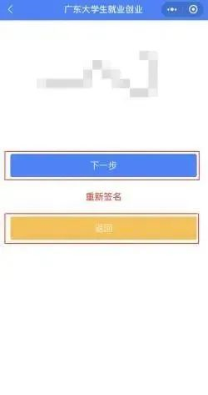
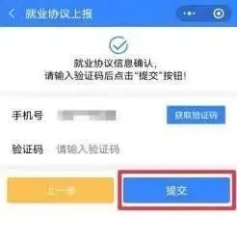
第六步：签名确认与就业协议上报，确认全部信息，进行签名确认。如有错误可点击“返回”到对应步骤中修改。确认无误后点击下一步，输入手机号获取验证码，点击提交即可即完成就业协议书的申请。

Slide 8
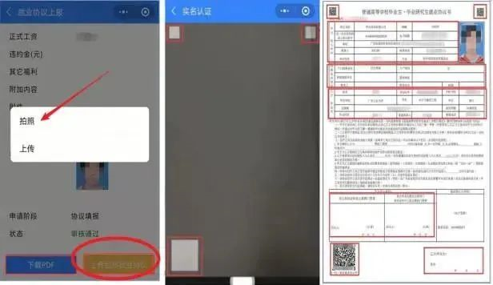
第七步：打印协议书并签约，审核完成后，学生自行下载电子就业协议书、打印签字后，拿到用人单位或就业主管部门进行盖章，用手机将已经签字盖章的就业协议书拍照回传到小程序，等待院校进行审核。（拍照上传的图片要规范，一定要对正三个框）
学校审核完毕后，就业协议书完成电子签章，下载保存电子就业协议书，整个流程就结束啦

